Slide 1
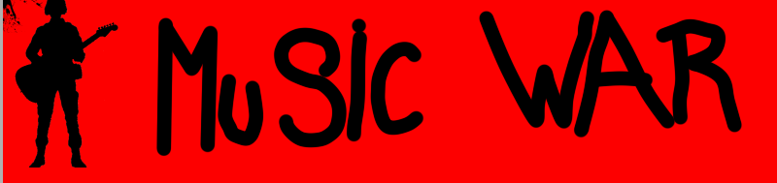
Proyecto Final Fundamentos de la Programación
Mirna Zertuche A01373852

Slide 2
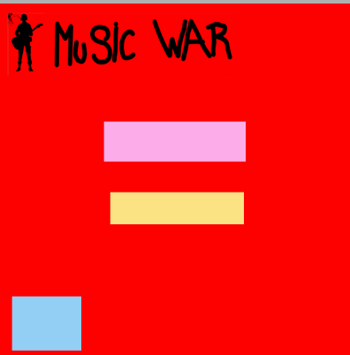
Ideas principales
IDEA 1:Batalla directa de jugador a jugador, donde los personajes se atacan
IDEA 2:Batalla en donde los personajes deben destruir un muro, primero en terminar de destruir el muro gana
En ambas ideas esta modo jugador vs jugador o jugador bs CPU
Imagen del menú
Cuadro rosa= jugar/ jvsj o jvsCPU
Cuadro amarillo= instrucciones
Cuadro azul= mejores jugadores
Menú

Slide 3
Música
Cuando gana un jugador primero se anuncia su victoria con “We are the champions” y luego la derrota del otro con “Sound of Silence”
El menú de ganadores(mejor puntaje) tiene como canción “Power2-Kanye West
Menu- “Seven Nation Army”
Música del juego- intro Outkast-en loop

Slide 4
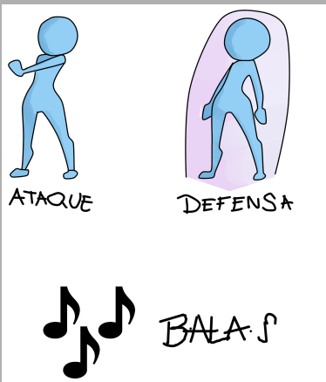
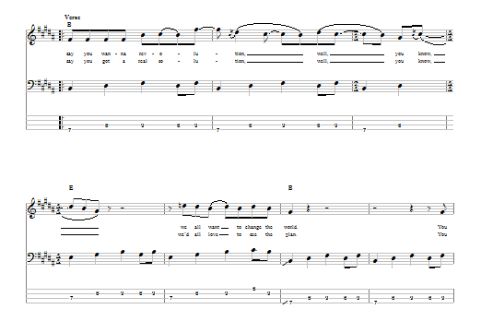
Personajes y ambiente
Los personajes van a tener un mejor diseño, se buscaran que sean personalizables
Las balas serán notas de música
Se utiliza el mismo teclado , un jugador utiliza W,A,S,D y otro las flechas arriba, abajo, izquierda y derecha
El primer nivel los personajes destruyen un muro, quien destruya primero el muro gana. Si hay empate se llega a segundo nivel.
En el segundo nivel los personajes atacan al disparar con D y con flecha izquierda dependiendo del lado que se encuentra. Oprimiendo las teclas laterales al mismo tiempo se defiende o activa el “escudo”. Los personajes son estáticos la fuerza de los golpes es aleatoria (10,15,20) pero la defensa es de 15
Aparece una barra de vida arriba de los personajes
Para la segunda idea solo se ve al personaje en ataque, se mueve arriba y abajo en lo que destruye la pared de bloques
Fondo: Partituras Revolution 9

Slide 5
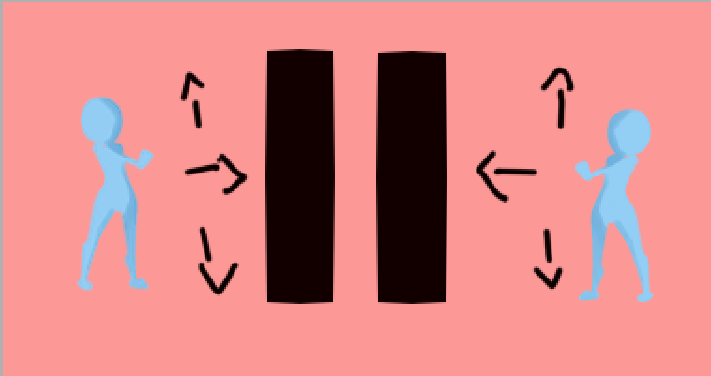
Nivel 1

Slide 6
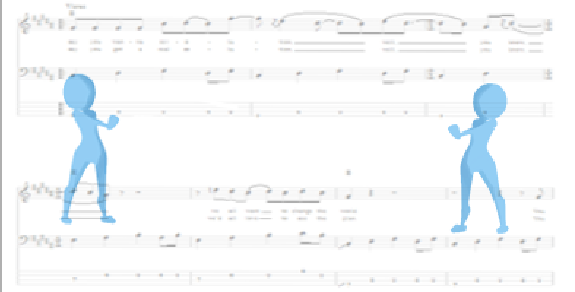
Nivel 2 (en caso de empate)

